Slide 1
Moduuli 5
Kuinka rahoittaa ja saada tukea digitaalisen sosiaalisen innovaation idealle

Slide 2
Yleiskatsaus 6:een Moduuliin
Moduuli 1 Digitaalinen Sosiaalinen Innovaatio johdanto –teknologian ja uuden median risteyksessä olevat mahdollisuudet
Moduuli 2 Missä ovat mahdollisuudet nuorille? Sosiaalikysymysten ratkaisut terveyden, demokratian, kulutuksen, rahan, avoimuuden ja koulutuksen aloilla
Moduuli 3 Desing-(muotoilu)ajattelussa hallinta ja toteutus
Moduuli 4 Liiketoiminnan edistäminen ja kumppanuuksien luominen
Moduuli 5 Kuinka rahoittaa ja saada tukea digitaalisen sosiaalisen innovaation ideaasi
Moduuli 6 Sosiaalisen innovaation tehtävämarkkinointi - sydämen ja mielen tavoittaminen
TERVETULOAWELCOME

Slide 3
Moduuli 5 Oppimistavoitteet
Ota sosiaalisen innovaatioyrityksesi tai ideasi pois kentältä. Käyttämällä vähän resursseja ja säästäviä innovaatioita tee kiertue, jossa etsit tukea lean start upin starttaamiseen.
Ymmärrä erilainen rahoitus eli lähestymistapoja ja tapoja rahoittaa liiketoimintaa. Kuinka pieni, säästäväinen ja paikallinen aloittaminen on usein paras tapa edetä. Kuinka voit rahoittaa yritystäsi saamatta lainaa tai rahoituspakettia.
Opi pitchaamaan kolmessa minuutissa potentiaalisille sijoittajille, rahoitusvirastoille, tukitoimistoille ja yleisölle, jotta voit ilmaista ja myydä ideasi ja saada ne mukaan.

Slide 4
Tässä moduulissa opit myös kehittämään digitaalisen sosiaalisen innovaation aloittamisen käyttämällä säästäviä innovaatioita ja vaihtoehtoisen rahoituksen vaihtoehtoja.
Opit lähestymään ideaasi älykkäästi käyttämällä edullisia joustavia ratkaisuja sellaisten lähestymistapojen avulla kuin Lean Start-up ja Frugal Innovation. Kehität joustavan ajattelutavan, joka auttaa sinua vastaamaan rajoituksiin, olivatpa ne taloudellisia tai aineellisia, ja muuttamaan rajoitukset eduksi.

Slide 5
Moduuli 5 Aiheet
Kuinka saada tukea ja rahoitusta digitaa- lisen sosiaalisen innovaation ideaan:
Eri tapoja saada lainaa, rahoitusta ja tukea
5 TAPAA DIGITAALISEN SOSIAALISEN INNOVOINNIN ALOITTAMISEEN JA RAHOITTAMISEEN Yritys / projekti: Spotlight on….
Lean Start Ups – joskus vähemmän on enemmän!
Paikallisen cheerleaderin löytäminen– kuka pitää kädestäsi ja tukee sinua matkan varrella!
Säästävä innovaatio kohtaa sosiaalisen innovaation
Vaikutussijoittajat, joukkorahoitus… – herättää sijoittajien ja yleisön kiinnostus ja saada rahoitustukea!
Sosiaalisen innovaation kilpailut, apurahat ja palkinnot – ei vain tuo tunnustusta, vaan myös varoja! Liity heidän verkkoihinsa saadaksesi tukea.
Täydellinenmyyntipuhe: Kuinka kerätä potentiaalisia rahoittajia; hallitukset, virastot, pääomasijoittajat, sijoitusorganisaatiot, jotka rahoittavat digitaalista sosiaalista innovaatiota
YLEISKATSAUS

Slide 6
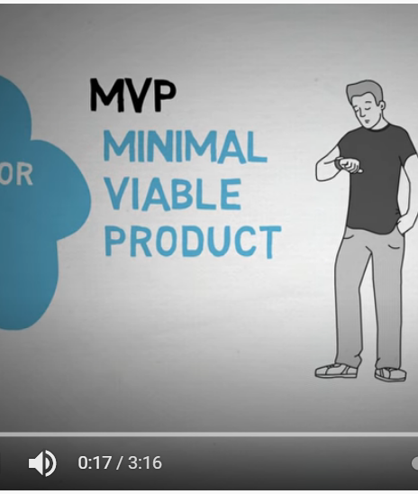
1. Lean Start Up
Sosiaalinen innovaatio
What is a Lean Start Up? Kyse on tuotteiden ja ideoiden tuomisesta esille asiakkaille nopeasti säästämällä rahaa, aikaa ja suurempaa menestystä.
Lean startupin mantra on "Rakentaa, mitata, oppia" — tehdä säännöllisiä testejä, saada niistä reaalimaailman palautetta nopeasti ja käyttämällä näitä tietoja tunnistaaksesi mikä toimii ja mikä ei. Ja sitten testaa lisää.
Hyvä asia on, että tekniikka on mah- dollistanut sen olevan yksinkertaista, nopeaa, tehokkaasti rakennettua ja helposti yhdisttävissä.
Pienien erien valmistaminen on helpompaa kuin koskaan ennen verkossa, virtuaalisessa tilassa.
Watch Video

Slide 7
Vihjeitä aloittaa Lean Sosiaalinen innovaatio idea
1. Selvitä markkinasi
Sosiaaliset yritykset ovat yrityksiä, jotka myyvät joko palvelua tai tuotetta rahan ansaitsemiseksi. Tätä varten sinun on pystyttävä tuntemaan ja myymään kohdemarkkinoillesi. Joten harkitse huolellisesti: kuka ostaa mitä tarjoat? Onko kilpailua? ...
Lean lähestymistapa: Kuinka voit ottaa yhteyttä oikeaan asiakkaaseen, jota kuuntelet ja muokkaat ideaasi jatkuvasti, jotta saavutati täydellisen idean. Seuraavaksi the MVP Minimal Viable Product tarvitaan mittari testaamaan ja arvioimaan kiinnostusta asiakashaastatteluissa.
Further Reading Lean Start Up for Social Entrepreneurs of Design Thinking

Slide 8
Vihjeitä aloittaa Lean Sosiaalinen innovaatio idea
2. Hanki neuvoja (Mentor)
Käynnistettäessä sosiaalisen yrityksen syntyy paljon uusia haasteita ja kriittisiä päätöksiä tehtäväksi. Kuinka varmistat, että teet oikeat valinnat, jotta voit onnistua tekemään haluamasi vaikutuksen? Tarvitset jonkun puolellesi, jolla on yrityskokemusta ja joka voi tarjota hyviä neuvoja ts. “haltijakummi” tai etsi a mentor.
Lean lähestymistapa:On hyvä saada mentori tässä vaiheessa auttamaan sinua parantamaan ja kehittämään ratkaisuasi. Saatuaan syvällisen käsityksen ongelmasta ja sen vaikutuksista käyttäjiin moduulissa 4 sinulla on melko hyvä käsitys siitä, miltä ratkaisusi voisi näyttää. Voisi! Oikein. Et vieläkään rakenna muuta kuin ratkaisu- konseptia tai ideaa. Tätä kutsututaan Value Proposition. Tämä on lopullinen tavoite, jonka haluat saavuttaa liiketoimintasuunnitelmasi kanssa. Siinä kuvataan, millaista arvoa luot ja miten ratkaiset ongelmat käyttäjille, joiden kanssa haluat työskennellä. Mentorisi auttaa sinua ymmärtämään, mikä on väärin, mikä on oikein ja miten jatkaa….!

Slide 9
Vihjeitä aloittaa Lean Sosiaalinen innovaatio idea
3. Luo selkeä tehtävä
Sosiaalisena yrityksenä sinulta kysytään PALJON projektista. Se tekee sinusta erottuvan. Rahoittajat haluavat olla varmoja sosiaalisista muutoksista, joihin he sijoittavat, ja asiakkaat tarkistavat, oletko erilainen kuin vähemmän eettiset vaihtoehdot. Joten olitpa lähestymässä potentiaalisia rahoittajia, vapaaehtoisia, henkilökuntaa tai kannattajia, sinun on pystyttävä selvittämään communicate your idea.
4. Selvitä rahoitus
Kuinka rahoitat sosiaalisen projektisi? Jos sinulla ei ole laittaa rahaa likoon, älä vaivu epätoivoon. Useat organisaatiot ovat willing to give you some money aloittaaksesi projektisi, jos ideasi on riittävän vakuuttava. Here’s our guide on finding money to start up a UK näkymät.Siirry DSI-kartallesi löytääksesi paikalliset rahoitusvaihtoehdot. Tämän moduulin seuraavissa osioissa opit erilaisia tapoja rahoittaa YDSI-ideaasi.
Lean lähestymistapa: Kuinka voit rakentaa ja kehittää projektia vähillä investoinneilla?

Slide 10
Vihjeitä aloittaa Lean Sosiaalinen innovaatio idea
5. Mittaa sosiaalinen vaikutus
Vaikutusten mittaaminen on ehdottoman tärkeää tunnistettaessa asiaankuuluvia sidosryhmiä, sijoittajia ja rahoittajia. Sosiaalisten vaikutusten mittaamisen avulla voit todistaa, mitä eroa voit tehdä ja kuinka monta positiivista vaikutusta saat aikaan. Vaikuttavuuden osoittaminen osoittaa sidosryhmille (myös rahoittajille), että tekemäsi asiat vaikuttavat merkittävästi (tai eivät).
6. Kirjoita liikesuunnitelma
Liiketoimintasuunnitelma tarjoaa kaikki vastaukset, joita kuka tahansa voi kysyä yrityksestäsi. Ja siis se on suunnitelma - koti kaikelle ajattelulle, jonka olet tehnyt siitä, miten tämä asia toimisi. Kaikki, jotka ovat kiinnostuneita yrityksestäsi (erityisesti sijoittajat), pyytävät tutustumaan liiketoimintasuunnitelmaasi, joten on hyvä olla sellainen, vaikka sitä ei mielestäsi olisikaan täydellinen. Tässä on some guidance pidä tämä käsillä, ja voit löytää hyviä esimerkkejä nopealla Google-haulla.

Slide 11
2.Etsi Cheerleaderisi!
Cheerleader on henkilö tai verkosto, joka tukee sinua koko aloituksen ajan. He seisovat rinnallasi ja tukevat sinua kannustaen, vaikuttamalla, uskomalla sinuun ja ohjaamalla sinua mahdollisuuksien mukaan. He haluavat nähdä sinun onnistuvan ja menestyvän.
Hyvä tietää, että olet tehnyt tähän mennessä erittäin paljon kotitehtäviä moduuleissa 1-4. Kuten olet oppinut, siellä on niin paljon resursseja ja tukia, joten tukea on saatavilla . Jos olet epävarma, siirry verkostoon ja sinua tuetaan neuvoiila. Haluatko tietää lisää, tutustu paikallisiin cheerleadereihisi tutustumalla Digital Social Innovation Europe -sivustoon.
Esimerkki UK sektorista Social Enterprise UK’s or Nesta’s website. UnLtd, perusta sosiaalisille yrittäjille, on myös learning area joka sisältää paljon neuvoja, joiden avulla pääset vauhtiin.
Esimerkki Irlannista Young Social Innovators jossa on Programs, Young Success Stories, sekä Learning Lab, Awards Programs ja paljon muuta.
Lean lähestymistapa: saada oikea sydänmellisiä oikeita neuvoja ja tukea sosiaalisen innovaation yrityksellesi tuhlaamatta aikaa, rahaa ja vaivaa
Further Reading on the Full 10 Steps

Slide 12
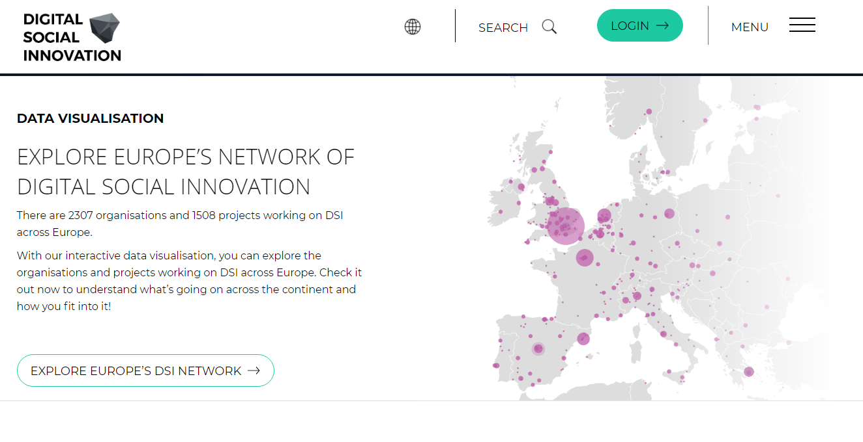
Find Your Cheerleader!
Explore Europe’s Growing Network Of Digital Social Innovation
Digital Social Innovation Networking & Support Across Europe
Liity yhteisöön 2 307 organisaatiota ja 1508 projekttia, jotka käyttävät digitaalista tekniikkaa sosiaalisten haasteiden ratkaisemiseksi
Lue ja harjoita rahoituksesta, tapahtumista, uutisista ja blogeista, Fab Labsista, verkostoista, yhteistyötiloista ... omassa maassasi!
Klikka maatasi kartalla ja tutki mitä maassasi on saatavilla…

Slide 13
3. Säästävä innovaatio kohtaa sosiaalisen innovaation
Säästävä innovaatio reagoi resurssien, varojen, materiaalien rajoituksiin.
Säästävä innovaatio on kyky aloittaa ja ylläpitää liiketoimintaa kestävällä tavalla ja tuottaa sosiaalista arvoa niukoin resurssein. Kyse on ratkaisemisesta - "tehdä enemmän vähemmällä". Säästävä innovaatio on pelinmuutosstrategia, jossa sosiaalisen innovaation yritykset ovat kustannustietoisia ja ympäristötietoisia luomaan ideoita, jotka ovat samanaikaisesti edullisia, kestäviä ja korkealaatuisia. Säästävä innovaatio on strategian lisäksi aivan uusi ajattelutapa, joustavia lähestymistapja, joissa resurssirajoitukset eivät ole haaste vaan kasvumahdollisuus.

Slide 14
Mikä on säästävä innovaatio?
Minimoimalla resurssien käyttöä kehityksessä, tuotannossa ja toimittamisessa lähestymällä niitä uusilla ja älykkäillä tavoilla. Säästävät innovaatiot voivat parantaa yrityksesi tulosta huomattavasti alentamalla tuotteiden ja palvelujen kustannuksia.
Säästävällä innovaatiolla voi olla siis myös sosiaalinen tehtävä.

Slide 15
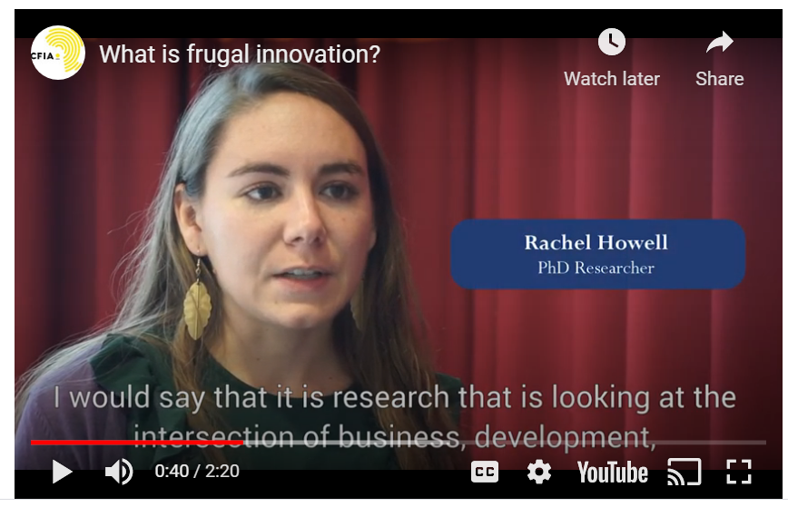
Katso…
Mikä on säästävä innovaatio?
Säästävän innovaation tavoitteena on tarjota älykkäitä, yksinkertaisia ja edullisia ratkaisuja. Säästävät innovaatioprosessit alkavat tarpeiden ja pullonkaulojen tunnistamisesta etenkin yhteiskunnan vähäosaisille.

Slide 16
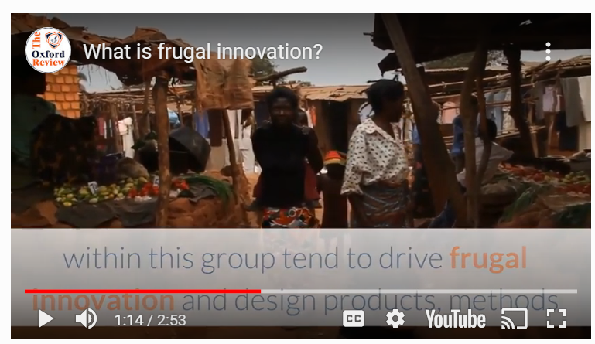
Katso…
Frugal Innovations voi olla nimenomaisesti sosiaalinen tehtävä ...
Viittaa edullisiin uusiin tuotteisiin, menetelmiin ja malleihin, jotka on luotu pyramidin pohjalle tai massamarkkinoiden alemmalle portaalle tai on tuote on suunniteltu niukoissa oloissa.

Slide 17
Mikä on ero sosiaalisen innovaation ja säästävän innovaation välillä?
Sosiaalinen Innovaatio
”Sosiaalijärjestelmien muutos tavoilla, jotka sekä käsittelevät sosiaalisia ongelmia käytännön mielessä, että muuttaa ajattelutapojamme näistä ongelmista ”. Lawrence, Phillips and Tracey 2012, p.321
"Termiä" sosiaalinen innovaatio” käytetään kuvaamaan laajaa näennäisesti suunniteltua organisatorista ja organisaatioiden välistä toimintaa puuttua yhteiskunnan syviin juurtuneisiin "ongelmiin", kuten köyhyyteen, eriarvoisuuteen ja ympäristön pilaantumiseen " Tracey and Scott 2016, p.51
Säästävä innovaatio
”Säästävä innovaatio - luo nopeammat, paremmat ja halvemmat ratkaisut useammalle ihmiselle, jotka käyttävät vähän resursseja ”. Prabhu, 2017, p.1
”Säästävä innovaatio on kyky "Tehdä enemmän vähemmällä". Radjou and Prabhu 2015, p.xvii
”… muotoiluinnovaatioprosessi, joka ottaa asianmukaisesti huomioon kehitysmaiden ihmisten tarpeet ja tilanteen. Kehitetään sopivia, mukautuvia, kohtuuhintaisia ja saatavilla olevia ratkaisuja, tuotteita ja palveluja”. George, McGahan and Prabhu 2012, p.663

Slide 18
Ennen kuin otat huomioon säästävän innovaatiotavan, sinun on otettava huomioon…
Saatko tuloa markkinoilla, jossa palvelet? – Ovatko tavarat ja palvelut kohtuuhintaisia? Voitteko luoda köyhille mahdollisuuden saada tuloja…?
Onko muotoilu arvokas? Ts. onko ideasi ympäristöystävällinen ja kestävä? Voitteko tarjota sitä asiakkaillesi laadukkaasti?
Onko ideasi käyttäjien saatavissa? - Voivatko he saada sen, kun he tarvitsevat sitä? Voivatko he olla offline-tilassa, jos heillä ei ole pääsyä Internetiin tai tietokoneeseen? Voiko kaikki sitä tarvitsevat saada sen? Jos heillä ei ole rahaa ostaa, onko olemassa toinen tapa saada se? (esim. voidaanko lahjoittaa, onko olemassa rahastoa heille, joilla ei ole varaa siihen?)

Slide 19
Uudet ideat, jotka toimivat sosiaalisten tavoitteiden saavuttamiseksi, tarvitsevat säästävää innovointia
“Säästävä innovaatio vaatii ajattelutavan muutosta rahalliseseta arvosta hyöty usealle ihmiselle.”
(Govindarajan and Trimble 2012, p. 150).
'' Sosiaalisen innovaation haasteet, kuten puhtaan veden tarjoaminen, yleinen terveystaso, ilmastonmuutos, endeeminen köyhyys, kohtuuhintaisen koulutuksen puute, valtaisat katastrofit, laiminlyödyt vanhukset, ympäristön pilaantuminen, humanitaarinen apu sekä taloudellinen, kulttuurinen ja sukupuolten tasa-arvo, edellyttävät säästäväistä lähestymistapaa innovaatioihin “

Slide 20
Ajattele säästäväisellä innovaatioajattelulla
Kuinka parantaa kilpailukykyä vähentämällä kustannuksia ja parantamalla laatua?
Mitkä ovat paikalliset sosiaaliset ongelmat, esim. ei raha, vain perusinfrastruktuuri…
Kuinka ratkaista suuria sosiaalisia ongelmia lähtemällä pienestä (rajoitetuilla resursseilla)?
Kuinka tarjota arvokkaita innovaatioita tinkimättä käyttäjäarvosta?
Kuinka kehittää säästäviä innovaatioita paikallisiin olosuhteisiin ja kulttuureihin sopiviksi menestyäkseen sekä ostajien että vaatimusten kannalta?

Slide 21
Esimerkki säästävästä innovaatiosta
Mitticool - Earthen-jääkaappi
Sosiaalinen innovaatio vastoinkäymisten innoittamana
Vastoinkäymiset vuonna 2001, maanjäristys tuhosi Mansukhbhai Prajapati-kylän Intian Gujaratin osavaltiossa. Kodit tuhoutuivat (myös jääkaapit - ei tuoretta ruokaa).
Säästävä innovaatio Hän keksi yksinkertaisen ratkaisun tekemällä enemmän pienillä resursseilla. Hän perusti raunioille tehtaan ja koulutti paikallisia naisia tekemään jääkaappeja savesta!
Sosiaalinen innovaatio Tarjoten nais- puolisille työntekijöilleen lisätuloja tuottamalla kohtuuhintaisen jääkaapin, jonka voi ostaa Internetistä.

Slide 22
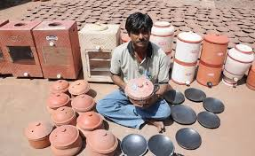
Esimerkki säästävästä innovaatiosta
Mitticool - Earthen-jääkaappi
Säästävistä ja sosiaalisista innovaatioita koskevia kysymyksiä?
"Kuinka voimme luoda riittävän halvan jääkaapin köyhien ihmisten ostettavaksi ja tarjota kohtuuhintaista sähköä sen käyttämiseksi?”
"Kuinka saamme materiaalit helposti kohtuuhintaan ja teemme niihin luotettavan jäähdytyksen?”
"Kuinka saamme marginaaliset ihmiset paitsi hyötymään, myös tulemaan osaksi ratkaisua?".
Mansukhbhai seurasi hänen sydäntään ja ajatusta sinnikkäästi
Säästävä innovaatio, yksinkertainen muotoilu auttaa säästämään resursseja, on ympäristöystävällinen ja turvallinen. Yksinkertainen muotoilu varmistaa myös, että hänen innovaatiota voi hyödyntää ja niitä voidaan käyttää missä tahansa ja ovat helposti ylläpidettävissä.

Slide 23
Esimerkki säästävästä innovaatiosta
Mitticool - Earthen-jääkaappi
Jääkaappi käyttää veden haihtumisesta johtuvaa jäähdytysvaikutusta matalamman lämpötilan saavuttamiseksi.
Nyt se tarjoaa lukuisia tuotteita yli 63 kaupunkiin. Keraamiset savipullot, keraamiset suodattimet, astiat …
Se pitää myös Intian perinteisen viisauden ja keramiikkataidot elossa
Benefits saven käyttäminen vesipulloissa ja keittiötarvikkeissa vähentää muovihukkaa, ovat kemikaaleja sisältämättömiä kodintuotteita, estää happamuuden, koska savella on emäksisiä ominaisuuksia, halvempia, parantavia voimia saven mineraaleista ...

Slide 24
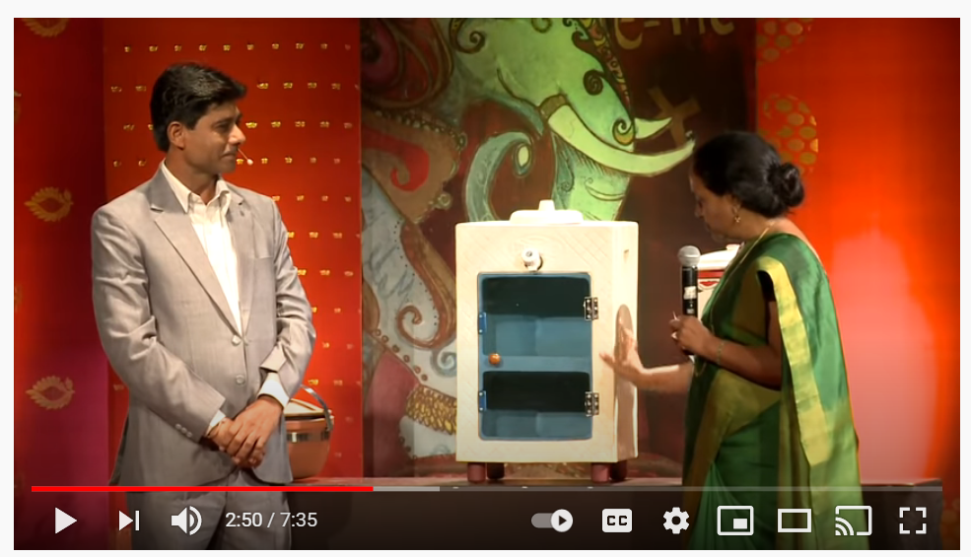
‘Mitticool, savijääkaappi, joka ei vaadi sähköä, maksaa alle 50 dollaria ja voi pitää ruoan tuoreena 2–3 päivää, on vain yksi esimerkki ”säästävän innovaation” voimasta, Mansukhbhai Prajapati
Frugal Innovation
Building Moderni tekniikka savella
Mansukhbhai Prajapati, koulutettu laattojen valmistaja, tekee modernit keittiökoneet, kuten jääkaapit sekä tartumattomat pannut ja vuoat savesta.

Slide 25
Säästävä innovaatiofoorumi
Yli 200 kehittäjää, innovaattoria, yrittäjää, sijoittajaa ja aktivistia
Missä 85% maailman nuorista rakentaa tulevaisuutta meille kaikille menestymiseen.
Frugal Innovation Forum (FIF) on foorumi eteläisen maailman johtajille yhdistää ja tutkia ratkaisuja maailman vaikeimpiin haasteisiin. FIF 2019 tutkii teemaa "Nuorten skaalausmahdollisuudet", jossa kehitystoiminnan harjoittajat ja rahoittajat, nuoret muutoksen tekijät ja innovaattorit osallistuvat kahden päivän pituiseen konferenssiin saavuttaakseen yhteistyössä mittavia vaikutuksia.

Slide 26
Säästävä innovaatio on tärkeämpi kuin koskaan äskettäisen finanssikriisin myötä, COVID-19 Europe tarvitsee lähestymistavan innovaatioihin, joka keskittyy tarjoamaan kohtuuhintaisia, tarkoitukseen sopivia ja helppokäyttöisiä innovaatioita ja tekniikoita. Säästävä innovaatio tarjoaa ratkaisuja esiin tuleviin haasteisiin.

Slide 27
Tieto- ja viestintätekniikat lähestymistapana säästäviin sosiaalisiin innovaatioihin
Tietoliikennetekniikka (ICT), esimerkiksi mobiililaitteet ja sovellukset, ovat kiistatta aikamme hallitseva tekniikka. Kuluttajien näkökulmasta ICT voidaan pitää "säästävän" innovaation muotona, koska ne tarjoavat innovatiivisia, edullisia ratkaisuja jokapäiväisiin ongelmiin, jotka ovat joustavia ja käytettävissä rajoitettujen resurssien käyttäjille. Jos ICT:tä käytetään tehokkaasti, sen on todettu olevan tärkeä ‘game changer’inhimillisessä kehityksessä, edistämällä kehitystä Sustainable Development Goals (SDGs) ja mahdollisen sukupuolten tasa-arvon ja vaikutusmahdollisuuksien edistämiseen.

Slide 28
ICT lähestymistapana säästäviin sosiaalisiin innovaatioihin
Mobiiliteknologian käytön lisääminen esimerkiksi humanitaarisessa avussa enabling cash transfers mobiili rahana, ja helpottaa pääsyä peruslaitoksiin, mukaan lukien energia, vesi ja viemäröinti.
Matkapuhelinohjelmat lisäävät julkista tietoa ja tukea, esimerkiksi perustettu WhatsApp chatbot services voi tarjota paikallista koordinointia apua elintärkeälle suojelulle COVID-19-pandemian aikana…
Seuraavassa osassa demonstroidaan esimerkein, kuinka tämä tehdään…

Slide 29
Esimerkki Refugee WhatsApp
ruohonjuuritason innovaatiot saa yhteisöt sitoutumaan ja ratkaisemaan omat välittömät ongelmansa
ICT lähestymistapana säästäviin sosiaalisiin innovaatioihin
Yksinkertainen pakolaisten WhatsApp-ryhmä on esimerkki siitä, miten tieto- ja viestintätekniikat voivat lisätä pakolaisnaisten omavaraisuutta ja sietokykyä.
Yksinkertaiset ICT-työkalut voivat olla hyödyllisiä paikalliseen digitaaliseen viestintään, mukaan lukien köyhien ja lukutaidottomien pakolaisryhmien tavoittaminen (ääniviestien / kuvien kautta).
ICT:n välineet voivat mahdollistaa elintärkeän sosiaalisen solidaarisuuden ja taloudellisen koordinoinin, jakamisen, selviytymistuen sekä verkkomarkkinoinnin ja viestinnän.
ICT työkalut voivat myös helpottaa tietojen jakamista kansanterveyttä ja turvallisuutta koskevia tietoja, ja väärennettyjen / väärien uutisten torjuntaa, joita jaetaan usein sosiaalisen median kautta tai kaduilla.

Slide 30
ESMERKKI YDSI – Thrive for Change
Holly Ritchie, Alankmaat
Thrive tukee naisten ammatillista kehitystä ja vaikutusmahdollisuuksia humanitaarisessa työssä online- ja paikan päällä tapahtuvan koulutuksen ja valmiuksien kehittämispalvelujen avulla.
Sosiaalinen innovaatio Pakolaisten osallisuus ja integraatioprojekti pakolaisten naisten fyysisen, taloudellisen ja sosiaalisen hyvinvoinnin tukemiseksi sekä tarjoaa johtajakoulutusta.
Säästävä innovaatio Aloita omarahoitteisella projektilla.
Digitaalinen sosiaalinenl innovatio tähän mennessä Thrive on tukenut useita työpajoja ja fyysisen (fyysisen ja henkisen), taloudellisen ja sosiaalisen hyvinvoinnin koulutuksen sarjoja. Online/Offline Courses
Seitsemän istuntokurssin päätavoitteena on, että osallistujat saavat perustiedot kaikista sosiaalisen yri- tyksen perustamisen näkökohdista, kehittävät tärkeitä yrittäjyystaitoja ja hankkivat arvokkaan verkoston muiden yrittäjien ja muutoksen tekijöiden kanssa.

Slide 31
4. Impact-sijoittajat, joukkorahoitus
Impact Investoinnit
Impact Enkeli Sijoittajat
Haastepalkinnot
Joukkorahoituksen tyypit
Start Uppien sosiaalisten innovaatioiden tukiverkot
Yritysvirastojen tuki

Slide 32
Tutustu vaihtoehtoiseen talouteen
Vaihtoehtoinen rahoitus tarjoaa merkittävää lisätukea "sosiaalisen hyvyyden" hankkeille, jotta hankkeet voidaan toteuttaa.
On arvioitu, että yli kolme neljästä sosiaalisen painopisteen projektin tukijasta tarjoaa varoja, lisäneuvoja ja tukea enemmän kuin he yleensä antaisivat hyväntekeväisyyteen (esim. markkinointiosaaminen, mentorointi, yhteydenpito kontakteihin ja vaikuttajiin jne.).

Slide 33
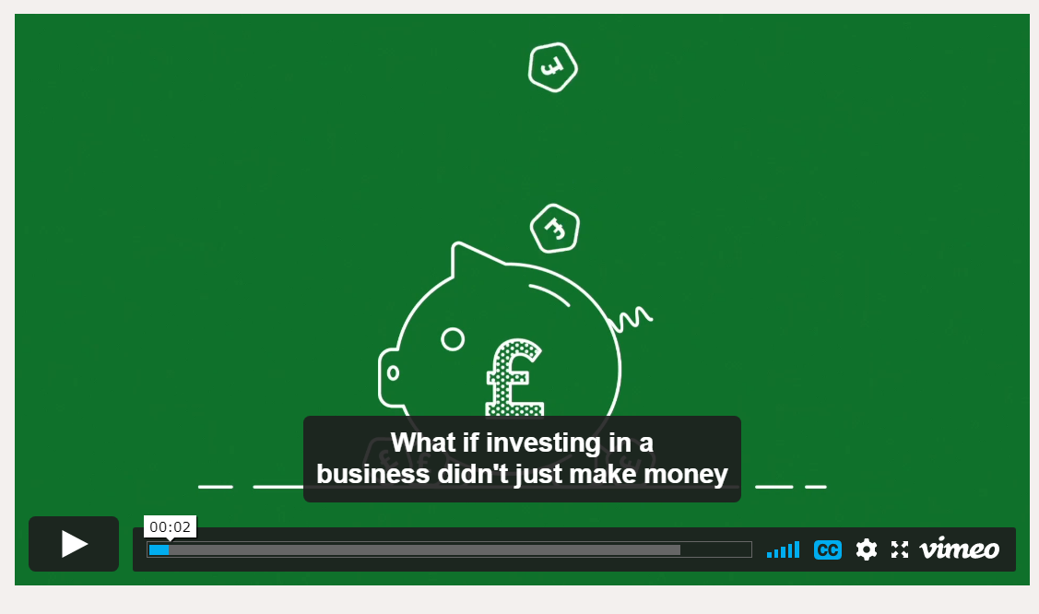
Impact investoinnit
Katso Video….
Mitä ovat Impact- investoinnit?
Sijoittuu yrittäjien johtamiin voimakkaisiin innovaatioihin, jotka luovat todellisia ja kestäviä sosiaalisia vaikutuksia UK:ssa sekä tuottavat taloudellista tuottoa sijoittajille.
Nesta, UK

Slide 34
Nesta Impact-invesoinnit
on 17,6 miljoonan punnan rahasto, joka sijoittaa elämää muuttaviin innovaatioihin, jotka auttavat vastaamaan UK:ssa ikääntyneiden, lasten ja yhteisöjen suuriin haasteisiin.
Nesta’s Impact Investments Mukana on kokeneita alan asiantuntijoita, riskipääomasijoittajia, Impact-sijoittajia ja arvioijien ryhmä, jota Nesta tukee. Sitoutuvat tukemaan erinomaisia yrittäjiä ja Nesta tuo taitoja, verkostoja ja resursseja tukemaan sosiaalisia innovaatioyrityksiä tehtävänsä toteuttamiseksi.
Nesta tarjoaa kohdeyrityksilleen asiantuntemusta ja ohjausta, mikä auttaa niitä kasvattamaan kattavuutta, vaikutusta ja taloudellista kestävyyttä.
Nesta Impact Investments hallinnoi Nestan rahastonhoitoyksikköä Nesta Investment Management, rahoituksella Big Society Capital, Omidyar Network ja itse Nesta.
Rahasto aloitti toimintansa marraskuussa 2012, ja sen on sijoittanut elinkaarensa aikana yhteensä 15-20 investointia.
Apply for Investment here….

Slide 35
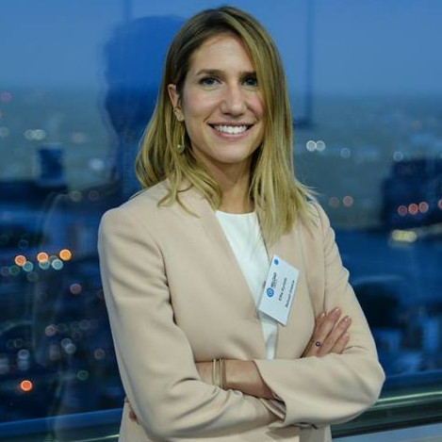
Yhtiö: Reload Greece
Building A New Generation of Young Entrepreneurs
luoda yrityksiä, joilla on positiivinen vaikutus
omassa maassaan
Effie Krytata, Reload Greece (RG), UK
Reload Greece on koulutuksellinen hyväntekeväisyysjärjestö jonka tavoitteena on luoda uuden sukupolven yrittäjiä rakentamaan yrityksiä, joilla on myönteinen vaikutus heidän kotimaahansa Kreikkaan.

Slide 36
Minun yksi neuvoni sosiaaliseksi innovaattoriksi pyrkivälle
"Älä ajattele liikaa, vaan aloita! Aina on miljoonia syitä, jotka voivat pidätellä sinua ja et koskaan pääse edes aloittamaan pelon takia. Kaikki on mahdollista päättäväisyydellä, ahkeralla työllä ja suurella intohimolla, mitä haluatkin saavuttaa ”

Slide 37
Haastattelussa YDSI
Effie Krytata, Reload Greece, UK
Full Interview
Q1 Kuinka keksit idean? Olitko luova vai yhteistyöprosessi?
Aloitimme viiden vapaaehtoisen ryhmänä, joilla oli yhteinen näkemys ja intohimo haastaa meidän sukupolvemme kohtaamia ongelmia, mutta Reload Greece löysi matkan varrella monia ihmisiä, joilla oli yhteinen vakaumus ja tarkoitus ja liittyivät Reloader-liikkeeseen. Meillä on nyt yli sadanviidekymmenen vapaaehtoisen yhteisö ja laajempi yli 20 000 ihmisen työyhteisö. Yhteistyö on organisaation keskeinen arvo; olemme avoimia uusille ideoille, emme pelkää uusia mahdollisuuksia ja työskentelemme yhdessä tiiminä pysyäkseen motivoituneina ja saattaaksemme työn tehtyä.

Slide 38
Haastattelussa YDSI
Effie Krytata, Reload Greece, UK
Full Interview
Q2 Mikä oli sosiaalisen innovaation alku? (eli kuinka rakensit aloitteen, yrityksen, kansalaisjärjestön nollasta?).
Aloitimme Reload Greecen, kun olimme vielä yliopistossa tai osa työskenteli kokoaika työssä. Tapasimme kaikki yhdessä iltaisin ja viikonloppuisin ja kasvatimme vapaaehtoisten määrää 10: stä 25: een. London Business Schoolin professori, joka opettaa strategiaa ja yrittäjyyttä, auttoi meitä kasvattamaan organisaatiota nimittämällä kaksi meistä tutkimusavustajikseen. Tämä antoi meille mahdollisuuden työskennellä Reload Greece:ssä kokopäiväisesti. Hänellä oli myös pari uskomatonta harjoittelijaa ja yliopiston MBA- opiskelijaa, jotka auttoivat meitä kehittämään alkuperäistä liiketoimintasuunnitelmaamme. Rekrytoimme ensimmäiset hallituksen jäsenemme ja haimme ensimmäistä rahoituskierrosta yrityksitä, säätiöiltä ja henkilöiltä, jotka uskoivat asiaamme ja mitä halusimme saavuttaa.

Slide 39
Haastattelussa YDSI
Effie Krytata, Reload Greece, UK
Full Interview
Q3 Kuinka varmistit, että ideasi todella sopii käyttäjien tarpeisiin?
Käytimme kohderyhmiä, teimme kyselyjä ja pilottitapahtumia. Hankimme ja pyysimme jatkuvasti palautetta kaikesta. Kysyimme yhteisöltä, mitä haluat nähdä muuttuvan, mitkä ovat tarpeenne, kuinka voimme auttaa? Olemme aina olleet avoimia kuulemaan uusia ideoita, ja sopeuttaminen on avain, kun luo jotain uutta.

Slide 40
Haastattelussa YDSI
Effie Krytata, Reload Greece, UK
Full Interview
Q4 Kuinka keräsit rahaa ideaasi varten ja mitä neuvoja muille harkitset DYI-varainhankintaa?
Esitimme ensimmäisellä rahoituskierroksellamme saamamme hyvän vakintuneen tiimimme ja suunnitelman sekä hyväntekeväisyysasemamme, jonka Charity Commission oli hyväksnyt. Meillä oli selkeä suunta ja tiesimme, miten pääsemme sinne, ja olimme erittäin intohimoisia ja sitoutuneita viemään suunnitelmaa eteenpäin kaikin keinoin. Tämä oli erittäin tärkeää lähestyttäessä yksittäisiä lahjoittajia ja organisaatioita. Olemme nöyriä saadessamme arvostettujen säätiöiden, yritysten ja yksilöiden korvaamattoman tuen, jota ilman emme olisi voineet kasvattaa organisaatiotamme ja joille olemme erittäin kiitollisia. Avain mielestäni oli valmistautumisessa, tiesimme mitä halusimme saavuttaa ja mitä teemme päästääksemme sinne asettamalla kolmen vuoden suunnitelman. Joukkueen saaminen, jonka taidot ovat toisiaan täydentäviä, on avainasemassa, koska se osoittaa, että sinulla on voimaa visiosi toteuttamiseen.

Slide 41
Impact Angel Investors
Perinteisesti enkelisijoittajat sijoittavat aloitteleviin yrityksiin ja alkuvaiheen yrityksiin, joiden uskotaan osoittavan suurta kasvu- ja voittopotentiaalia - tarjoten terveellistä tuottoa niille henkilöille, jotka ottavat suuren riskin liiketoiminnan alkuvaiheessa. Tämä pätee edelleen impact-enkeleihin, ja lisäksi se, että he etsivät yrityksiä, joilla on vahvat sosiaaliset tehtävät ja mahdollisuus luoda todellisia, skaalautuvia ympäristö- tai sosiaalisia muutoksia.
Jay Morris, sosiaalinen yrittäjä ja alkunjohtaja Peery Foundation, ehdotti, että paras paikka pääomalle on "takapihasi". Hänen suosituksensa on aloittaa ottamalla yhteyttä omiin verkostoihisi, sillä ihmiset ovat halukkaampia investoimaan kanssasi, jos on jo vakiintunut suhde, luottamus ja kiinnostus.

Slide 42
Impact Angel Investors
Impact Angel Investors
Clearly Social Angels
Vaikutuksiin keskittynyt Angel Investing Group
Clearly Social Angels, UK:n ensimmäinen vaikutuksiin keskittynyt enkeli-sijoitusryhmä, joka on ottanut kontakteja moniin tämän sijoitusmuodon "ensimmäisiin vaikuttajiin" .
Selvästi Social Angels -sijoitukset on suunnattu innovatiivisesti sosiaalisiin yrityksiin. Esimerkkejä sijoituksista ovat…
Velka investoinnit Fair Finance (mikrorahoituksen tarjoaminen taloudellisesti syrjäytyneille)
Investoi £300k appiin Playmob (tarjoamalla sovelluksen sisäisiä ostoksia pelien kautta, kuten Global Angels, joka toimii turvallisen juomaveden hyväksi Intiassa).
Investoi esim. £200k equity investment into Breezie, joka tarjoaa tablet-laitteille tarkoitetun ohjelmiston, joka auttaa digitaalisesti syrjäytmistä verkossa.
Mitkä ovat motiivit Impact Angelseilla?

Slide 43
Impact Angels
Impact Angel Investors
Mitkä ovat motiivit Impact Angelseilla?
Read More
Philanthropy tai hyväntekeväisyysjärjestöt, joilla on erityinen painopiste. Varmista, että sovit heidän tavoitteisiinsa.
Tukemalla teitä he voivat tuoda asiantuntemusta, kontakteja tai pääomaa. ”Yksi sijoittajista selitti, että hänen liiketoimintansa oli onnistunut yhteisön tuella; hän voisi käyttää pääoman, jonka he olivat auttaneet ansaitsemaan, luomaan sosiaalisia muutoksia suurelle ryhmälle.
Lisänä yritysluetteloon osa näkee impact-investoinnit hyvänä tapana lisätä hyviä yrityksiä luetteloonsa. Investointi yrityksiin, jotka torjuvat ilmastonmuutosta tai tarjoavat ratkaisuja, jotka vähentävät sen vaikutuksia, on hyvä sijoitus.
Extremis,esimerkiksi luo pop-up-taloja niille, jotka ovat menettäneet omansa luonnonkatastrofien vuoksi), sillä on hyvät mahdollisuudet pitkäaikaiseen palauttamiseen. Joten se on järkevää impact-sijoitusta - se on sellaista sijoittamista, joka on järkevää maailmassa, jonka on puututtava kestävyyteen!

Slide 44
European Business Angels Network EBAN ohjaa menestyvää ja vastuullista Angel Investing in Europe -yritystä, sillä on yli 150 jäsenorganisaatiota yli 50 maassa
Business Angels Ireland sijoittaa pääomaa yrityksiin varhaisessa kehitysvaiheessa. Antaa heille tietotaitoaan ja voi tarjota arvokasta asiantuntemusta ja ohjausta.
Denmark Angel Investor Network tuo yhteen sijoituksia etsivät yritykset ja sijoittajat, joilla on pääomaa, kontakteja ja osaamista menestymisen auttamiseksi.
UK Angel Investment Network voit saada investointeja, selata startup-paikkoja, olla yhteydessä yrittäjiin ja sijoittajiin keskustellaksesi edelleen…
European Angels Fund (EAF) Suomi keskittyy investointeihin Suomeen. Yhdistää yritykset ja tarjoaa pääomaa Bisnesenkeleille yhteissijoitusten muodossa.
Angel Investors Turkey tarjoaa pääomaa yrityksen perustamiseen, kasvuun - loistava mahdollisuus nuorille yrittäjille.
Sosiaallisen innovaation enkelisijoittajat Euroopassa

Slide 45
Joukkorahoitus
Joukkorahoitus on vaihtoehtoinen rahoitus. Joukkorahoitus on projektin tai hankkeen rahoitus keräämällä pieniä rahamääriä suurelta joukolta ihmisiä, yleensä Internetin kautta.
Joukkorahoitus tuo a real opportunity for organisations and individuals to raise money and awareness for good causes.
Lahjoituspohjainen joukkorahoitus on yleisimmin käytetty joukkorahoitus. Yksilöiden yhteinen pyrkimys auttaa hyväntekeväisyystyötä. Lahjoittajat kokoontuvat luomaan verkkoyhteisön yhteisen asian ympärille auttaakseen rahoittamaan ja torjumaan erilaisia sosiaalisia ongelmia.

Slide 46
Joukkorahoituksen päätyypit
Rewards Crowdfunding (Kutsutaan myös nimellä pääomarahoitus) yrittäjät esiasettavat tuotteen tai palvelun aloittaakseen liiketoimintakonseptin ilman velkaa tai uhraamatta omaa pääomaa / osakkeita.
Equity Crowdfunding jossa tukija saa yrityksen osakkeita, yleensä alkuvaiheessa, vastineeksi luvatusta rahasta.
Yksi ensimmäisistä haasteista, joita organisaatiot kohtaavat joukkorahoituksessa, on päättää, mitä alustaa käyttää.
Tarkista 9 crowdfunding platforms supporting good causes in the UK, selvitä, mikä motivoi heitä, miten ne voivat auttaa saavuttamaan joukkorahoitustavoitteesi….

Slide 47
Miksi sosiaalisten yrittäjien tulisi olla innoissaan joukkorahoituksesta?
Joukkorahoitus on täydellinen tapa muuttaa ideasi todellisuudeksi riippumatta siitä, haluatko kerätä pari sataa tai kymmeniä tuhansia puntia projektisi elävöittämiseksi. Voisit olla joku, jolla on hieno idea, uusi yritys, todellinen syy tai sosiaalinen innovaatio, hyvänteke- väisyysjärjestö tai yritys, joka tarvitsee jonkin verran rahoitusta ja ylimääräistä tukea, ja Crowdfunder voi auttaa sen toteuttamisessa.
Onko alustallasi ainutlaatuisia ominaisuuksia, joista meidän pitäisi tietää?
Crowdfunder tarjoaa palkkioihin perustuvaa joukkorahoitusta (palkkioiden tarjoamista vastineeksi panteista), yhteisö jakaa joukkorahoitusta (jossa organisaatiot voivat tulla 'yleisön omistamiksi' tarjoamalla osakkeita yhteisölle hyödyllisissä projekteissa) ja tuemme ja neuvomme myös oman pääoman joukkorahoitus- projekteissa.
Platform - Crowdfunder
Joukkorahoitus- alusta yhteisö- ryhmille,yrityksille, hyväntekeväisyys- järjestöille ja sosiaalisille yrityksille
Full Interview

Slide 48
Jos voisit antaa kolme vinkkiä jollekin, joka käyttää joukkorahoitusta hyvään tarkoitukseen, mitä ne olisivat?
1) Kartoita verkkosi- ketkä ovat ystäväsi ja perheesi, mitkä organisaatiot voivat auttaa jakamaan ideaasi, kuinka monessa sähköpostiuutiskirjeessä voit olla esillä?
2) Aseta realistinen tavoite - voit aina rahoittaa liikaa ja varmistaa, että palkkiosi ovat laajat, monipuoliset ja uskomattoman rahan arvoiset.
3) Luo markkinointisuunnitelma kilpailemaan muiden kanssa. Tiedä tarkalleen, miten joukkorahoitusprojektisi etenee ja suunnittele se hyvin.
Crowdfunder julkaisi äskettäin ”95 vinkkiä joukkorahoittajille, joukkorahoittajilta”, jonka voit ladata here.
Projektin omistajille varojen annon jälkeen Crowdfunderillä on 125 000 puntaa ylimääräistä rahaa artists palkita heidän upeista ideoista.
Crowdfunder
Joukkorahoitus- alusta yhteisö- ryhmille,yrityksille, hyväntekeväisyys- järjestöille ja sosiaalisille yrityksille
Full Interview

Slide 49
Joukkorahoitus voi herättää potentiaalisten sijoittajien kiinnostuksen
Lahjoittajien osallistumisen motivaatio tulee tunteesta, että on ainakin osittain vastuussa muiden ihmisten aloitteiden onnistumisesta ja pyrkimyksestä olla osa sosiaalista innovaatiota.
He voivat lopulta pyrkiä tekemään merkittävän rahallisen panoksen sijoittamalla
Verkkorahoitusalustan kautta sijoittajat voivat valita projektin, johon he haluavat osallistua. Joillekin se voi olla lähellä sydäntä oleva projekti, jota he tukevat intohimoisesti. Osalle se on keino tehdä rahaa making money tulevaisuudessa.
Joukkorahoituksella on taipumus toimia hyvin, kun se keskittyy johonkin tarinaan, jonka kertoa, ja siinä sosiaalinen tehtävä mikä on tärkeä elementti. (Käsittelemme tämän moduulissa 6). Potentiaalisten sijoittajien on kyettävä visualisoimaan sijoituksensa vaikutus ja syy, johon se vaikuttaa.
Read further ‘Digital Social Innovation EU’

Slide 50
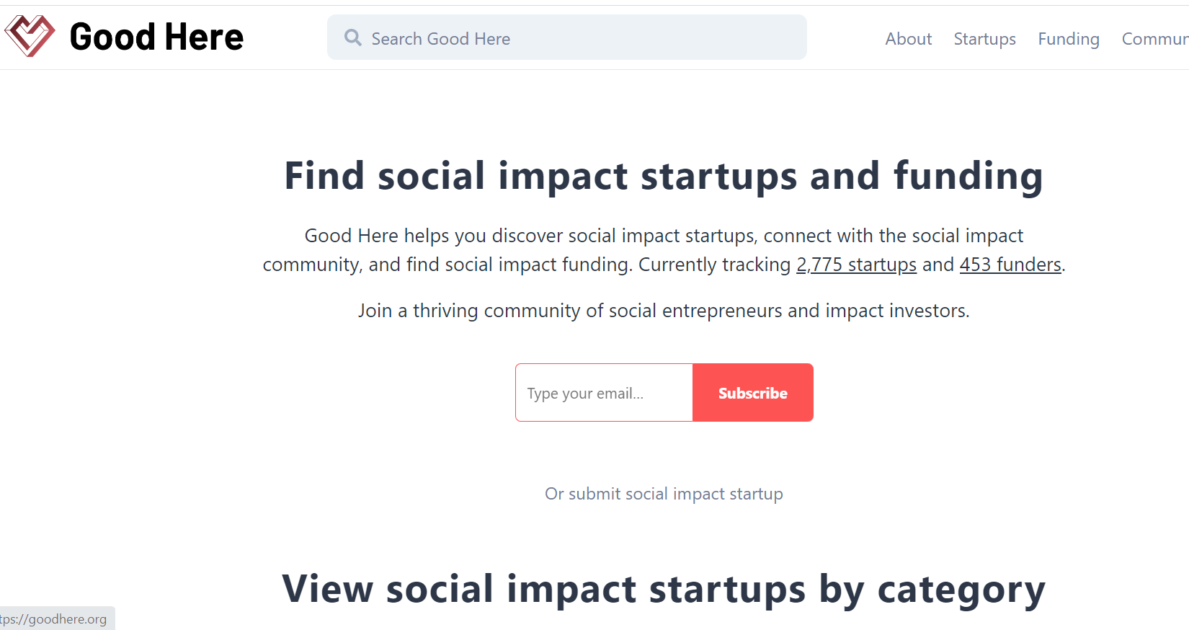
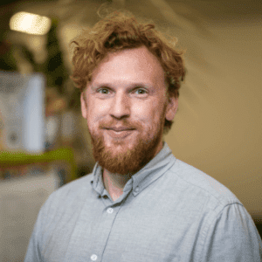
Good Here
Sosiaalisen innovaation käynnistystuki ja rahoitus
Co-Founder, Ben Matthews
‘Good Here on globaali yritys, joka auttaa sinua löytämään social impact startups, yhdistää social impact community, ja löytää social impact funding. Nykyisin seuranta 2,775 startups ja 453 funders’.
Kukoistava yhteisö sosiaalisista yrittäjistä ja vaikutussijoittajista.
Provide Grants, Crowdfunding, Incubators, Venture Capital, Accelerators, Prizes, Project Finance…

Slide 51
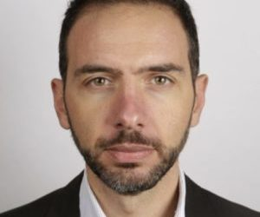
Haastattelussa
YDSI
Full Interview
ESIMERKKI YDSI - Care Across
Thanos Kosmidis, UK
Digitaalinen terveystoiminta keskittyy syöpäpotilaiden hyvinvointiin.
Itserahoitettu
Q1 Kuinka keräsit rahaa ideaasi varten ja mitä neuvoja muille harkitset DIY-varainhankintaa?
Yrityksen alkuperäinen rahoitus tuli omista varoistamme. Tämä oli hyvin haastavaa, mutta se auttoi meitä rakentamaan korkean harkinnan menoihimme. Jos muut harkitsevat DIY-varainhankintaa, suosittelemme, että sinulla on useita rahoituslähteitä ja hyvin konkreettinen suunnitelma varojen käyttämiseen yleensä.

Slide 52
Haastattelussa
YDSI
Gary Fawdrey
Progressive Careers, UK
Full Interview
ESIMERKKI YDSI, Progressive Careers
Gary Fawdrey, UK
“Digitaalinen sosiaalinen vaikutus työttömyyteen”
Q1 Kuinka keräsit rahaa ideaasi varten?
En ole kerännyt rahaa tälle aloitteelle. Päätin aikaisin, että halusin tehdä tätä työtä, koska ajattelin, että se on tärkeää. Tässä ei tarvinnut rahaa aloitaamiseen eikä juurikaan sen tekemisessä. Näin ei tietenkään ole aina sosiaalisten innovaatioiden yhteydessä.
Q2 Kuinka laajensit sosiaalista innovaatiotasi?
Aloitin keskittymällä ensin Lontooseen (missä asun) ja yhdistämällä mentoroituja ja mentoreita yksi kerrallaan. Tämä varmisti työmäärän hallittavuuden. Sitten laajensin yliopistojen kautta, mikä ohjasi henkilöitä sivustolle ja lisäsi hakemusten määrää. Laajennusvinkkien osalta sanoisin, että keskity ensin helposti poimittaviin hedelmiin, helppoihin voittoihin, jotka auttavat sinua eteenpäin.

Slide 53
High Potential Start-ups (HPSUs), Irlanti
Jos et ole oikeutettu HPSU: uun, älä huoli, voimme tukea sinua muilla rahoitusmenetelmillä ja tukea saa Local Enterprise Office
Meidän HPSU Tiimi tukee sellaisen liiketoimintojen kehittämistä, joilla on maailmanlaajuinen kunnianhimo ja laajeneva liiketoimintamalli, joka pystyy kilpailemaan menestyksekkäästi kansainvälisesti, on kehittänyt eriytetyn ja innovatiivisen tuotteen / palvelun mieluiten tutkimus- ja kehitystyön, teknologian kehittämisen, immateriaalioikeuksien kehittämisellä.
The Supporting SMEs Online Tool on valtioiden välinen opas, joka auttaa pienyrityksiä tutkimaan, mitkä yli 80 hallitusten tuista sopivat mahdollisesti heidän liiketoimintaansa.

Slide 54
ESIMERKKI YDSI – Thriftify
Haluamme puuttua siihen miten ja miksi ihmiset tekevät ostoksia. Ekologisten kriisien edessä meidän on annettava ihmisille mahdollisuus ostaa kestävimmistä lähteistä.
Meidän on siirrettävä arvojärjestelmämme materialistiselta pohjalta positiivisten sosiaalisten vaikutusten tasolle. Haluamme auttaa hyväntekeväisyysliikkeitä siirtymään “nappikaukasta” 20 miljardin euron digitaaliseen kaupankäyntiin.
Meet Rónán Ó Dálaigh, Rahil Nazir and
Timur Negru of Thriftify
Source: Irish Times

Slide 55
Tarkoituksellista yhteistyötä:
Thriftify(online-kaupankäyntialusta hyväntekeväisyysliikkeille) tuo vaihtelevia taitoja…
Ó Dálaigh opiskeli Irlannissa yritystoimintaa DCU: ssa ja oli liikkeellepaneva voima kahdelle aikaisemmalle sosiaalisen yrityksen perustamiselle. Nazir on opiskellut tietojenkäsittelytieteitä ja hänellä on taustaa suuryritysten ohjelmisto- ja digitaalimuunnosprojekteista. Negru opiskeli yritystoimintaa ja lakia, minkä jälkeen hänestä tuli digitaalisen innovaation maisteri. Hän työskenteli aiemmin Microsoftilla ja Clavis Insightissa, missä hän keskittyi verkkokaupan analytiikkaan.
Malliesimerkki
KEY TAKEAWAY: Don’t go it alone, partner with others for increased chances of success!

Slide 56
VALOKEILASSAYDSI
Sosiaaliset
ratkaisut
kulutukseen
Mikä on sen sosiaalinen tehtävä? thriftify on online-foorumi, joka luo positiivisten ostojen liikkeen yhdistämällä hyväntekeväisyysliikkeitä harkitseviin kuluttajiin.
Mihin se perustettiin? Mahdollistaa ostaa eettisesti ja kestävästi.
"Kun käytät thriftifyä, et osta vain kaikkein kestävintä tuotetta vaan tuet hyviä syitä ja muutat rahasi taiaksi!"
Yhä useammat hyväntekeväisyysjärjestöt myyvät nyt thriftify verkossa.

Slide 57
HPSU Paikallisen yritystoimiston rahoitus
Thrifty Kerää 500 000 euron sijoituksen
Enterprise Ireland mahdollistaa tämän High Potential Start-Up ohjelmalla
"Investointi antaa meille mahdol- lisuuden tarjota parempaa palvelua hyväntekeväisyyskumppaneillem- me ja thrifteille. Hankkimalla lisää hyväntekeväisyysliikkeitä verkossa ja helpottamalla tuotteiden luette- lointia ja myyntiä pyrimme tarjoa- maan merkittävän rahoitus- lähteen hyviin tarkoituksiin. Tuhansien muiden korkealaatuisten vaatteiden saami- nen myyntiin verkossa (hämmästyt- tävin hinnoin) tarkoittaa, että voimme antaa yhä useammille thrifteille jatkuvasti paremman vaihtoehdon pikamuodille.

Slide 58
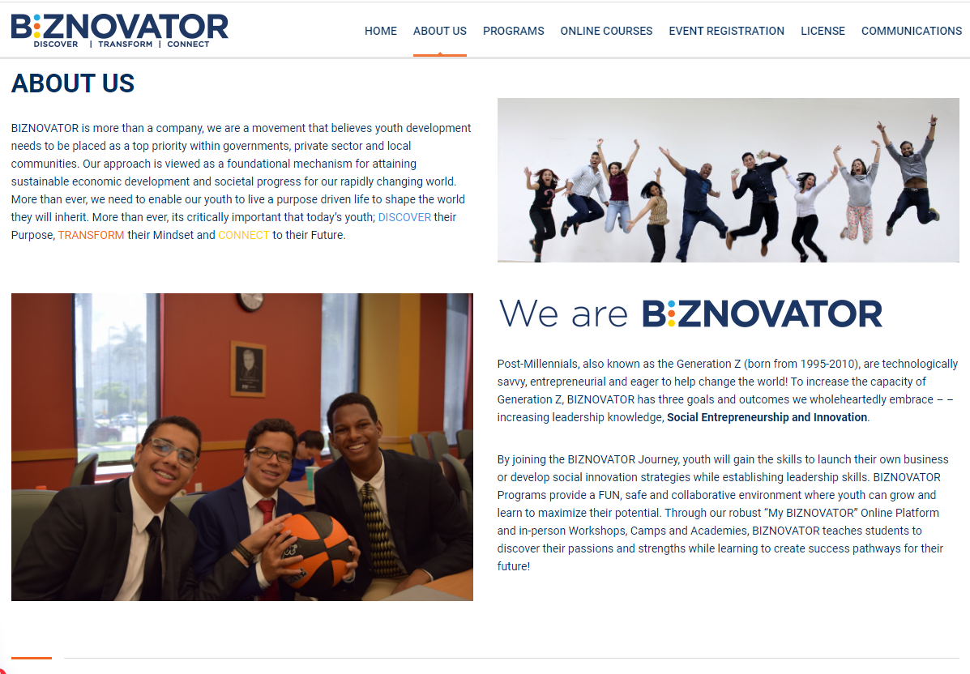
BIZNOVATOR vahvistaa ja mahdollistaa nuorten yrittäjyyttä sosiaalislla innovaatiolla ja globaalilla johtajuudella.
Heidän tehtävänään on voimaannuttaa, opettaa ja luoda nuoria yrittäjiä, sosiaali- sia innovaattoreita ja globaaleja johtajia, jotka vaikuttavat myönteisesti yhteisöihinsä ja maailmaan.
BIZNOVATOR hoitaa (Social Entrepreneurship and Innovation) sosiaalisen yrittäjyyden ja innivaation, jotka antavat nuorille mahdollisuuden käynnistää yrityksiä. Tämä on aloite, jonka avulla nuoret voivat nähdä yrittäjyyden positiivisen vaikutuksen yhteisöihinsä.
Biznovator
Löydä - muunna - muodosta yhteys

Slide 59
5. Haastepalkinnot
Sosiaalisen innovaation kilpailut, apurahat ja palkinnot– ei vain tuo tunnustusta, vaan myös varoja! Liity heidän verkkoihinsa saadaksesi tukea.
Challenge Prizes
European Level (EUSIC)
Challenge Prize Toolkit
Haastepalkinnot voivat olla hyvä keino säästävien innovaatioiden rahoittamiseen. Haastepalkinnot tuovat finalisteille ja voittajille taloudellista tukea. Also voittajat nostavat profiiliaan, pääsevät samalla alueella toimivien sidosryhmien verkostoon, innovaattoreiden yhteisöön ja markkinoihin. Haasteita on lukuisia kaikkialla Euroopassa…
The European Social Innovation Competition (EUSIC) on haastepalkinto, jonka Euroopan komissio järjestää kaikkialla Euroopassa
Challenge Prize Competitionin vaiheet.
Phase 1: 30 semifinalistia valitaan saamaan mentorointia ja edistämään ideoitaan.
Phase 2: 10 finalistia pääsee palkintojenjakotilaisuuteen, kolme lopullista voittajaa ilmoitetaan ja heille on myönnetään 50000 euron palkinto.
Voittajat vuonna 2020 ovat kolme hanketta, jotka valittiin parhaiksi vuoden haasteeseen ‘reimagine fashion' saivat 50 000 euron palkinnon.

Slide 60
Resortecs, Belgium
Snake, Croatia
Haastepalkinnot
Challenge Prize voittajat2020
resortecs® Belgialainen yritys, joka auttaa yksinkertaistamaan tekstiilien uudelleenkäyttöä ja kierrätystä
Snake Kroatialainen digitaalinen alusta, jonka avulla käyttäjät voivat käyttää asuja täydennetyssä todellisuudessa
WhyWeCraft: Cultural Sustainability in Fashion Romanian lainmukainen tukimekanismi käsityöläisille ja suunnittelijoille
WhyWeCraft, Romania

Slide 61
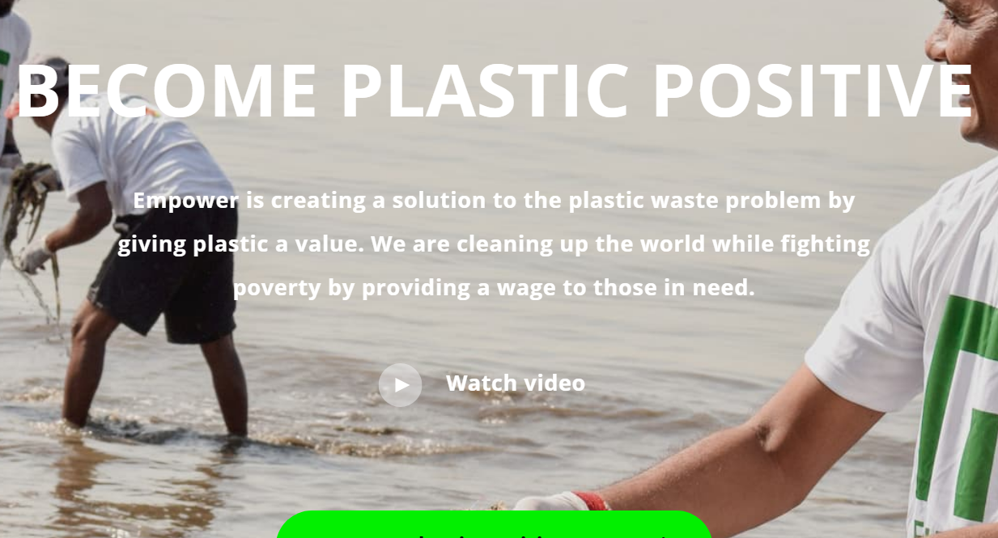
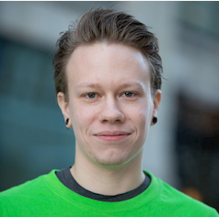
YDSI, Ympäristö
Gjermund Bjaanes, Alankomaat
Haastepalkinnot
Voittaja 2020, Empower
Vuoden 2020 voittaja Empower, yritys, joka otti käyttöön uuden tekniikan kiertotalouden mahdollistamiseksi sallimalla muovijätteen sijoittamisen ja keräämisen taloudellista korvausta vastaan.

Slide 62
Muut European Challenge -palkinnot
Haaste- palkinnot
Challenge Prize Toolkit
Tällä hetkellä digitaaliset sosiaaliset innovaattorit voivat hyödyntää Euroopan innovaationeuvoston (EIC) pilotin tarjoamia rahoitusmahdollisuuksia. Nämä sisältävät:
The Blockchain for Social Good Prize, Haasteena on kehittää skaalautuvia, tehokkaita ja vaikuttavia hajautettuja ratkaisuja sosiaalisen innovaation haasteisiin hyödyntämällä hajautettua kirjanpitotekniikkaa (Distributed Ledger Technology DLT).
The Affordable High-Tech for Humanitarian Aid Prize, jossa osallistujia kehotetaan kehittämään innovatiivisia ratkaisuja humanitaarisen avun toimittamiseen, joka perustuu huokeaan edistyneen tekniikan soveltamiseen.
Euroopan komissio Horizon Prize for Social Innovation palkitsee parhaat ratkaisut ikääntyneiden matkustamisen esteettömyden parantamiseksi.

Slide 63
Valmistaudu luomaan kolmen minuutin “Pitch” potentiaalisille sijoittajille
Tässä osiossa käydään läpi sosiaalisen innovoinnin pitching vinkkejä mahdollisille sijoittajille. Opit, kuinka muut vaikuttivat sijoittaajiin heidän kentillä ja arvoillaan.
Lopussa on harjoitus, jossa on hienosäätövideoita, jotta voit aloittaa 3 minuutin pithin kehittämisen yksilönä tai joukkueena.

Slide 64
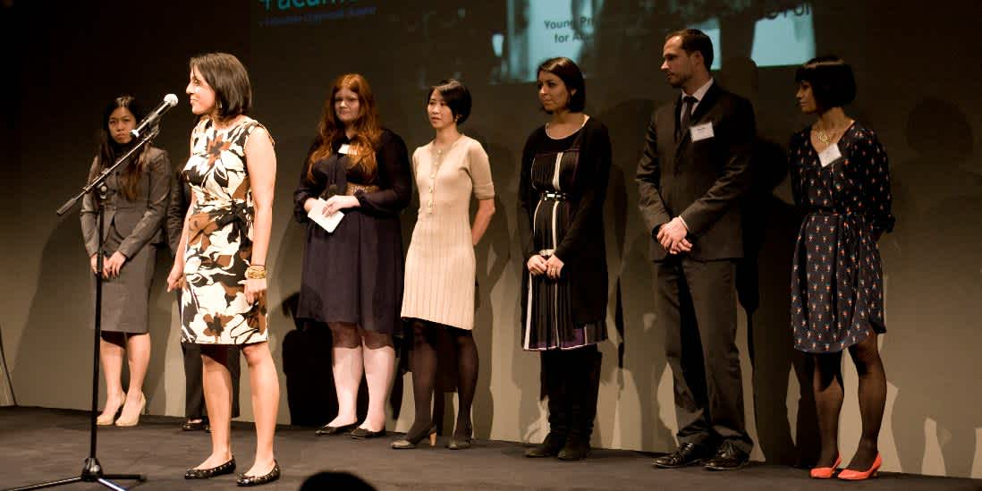
Sosiaalisen innovaation pitching sijoittajille
Käytä näitä ideoita luodaksesi houkutteleva pitchaus tiedottaaksesi innovatiosta ja turvataksenne rahoituksen sosiaaliselle yritykselle.
Pitch Tip 1 Tunne sijoitustarinasi
Pitch Tip 2 Tunne yleisösi
Pitch Tip 3 Tasapainota visio ja yksityiskohdat
Pitch Tip 4 Tasapainota tarinointi ja luvut
Pitch Tip 5 Esitä selvästi, miten luotte arvoa
Pitch Tip 6: Korosta tiimikokemus + uskottavuus
Pitch Tip 7: Erotu joukosta
Pitch Tip 8: Käytä Visualisuutta ohjelman viestissä
Pitch Tip 9: Ole selkeä ja ytimekäs
Pitch Tip 10: Älä kavahda taloushallintoa
‘Then Practice, Practice, Practice’
Read Further here

Slide 65
Teinit vaikuttavat Dragons -eihin YSI Den, Irlanti
Tapahtui kolmen päivän aikana, 25 joukkuetta eri puolilta Irlantia nousi pitchamaan Den Panelsille.YSI pystyi toimittamaan tiimeille noin 10 000 euron rahoituksen sekä keinoja ja mentorointia tukemaan heidän hankkeitaan. YSI asettaa tämän sosiaalisen innovaatiorahaston vuosittain saataville auttamaan nuorten ideoiden toteuttamista.
Den-osallistujat käsittelivät monenlaisia kysymyksiä, mukaan lukien mielenterveys, kehon positiivisuus, liikenneturvallisuus, tasa-arvo ja ympäristö.

Slide 66
Teinit vaikuttavat Dragons -eihin YSI Den, Irlanti
Tiimimme on miettinyt syvästi, miten projektimme vaikuttaisi ihmisiin sekä nyt että tulevaisuudessa. Koulutus on mielestämme yksi tehokkain keino. Aiomme opettaa pieniä lapsia, miksi kaikkia tulisi kohdella tasa-arvoisesti ymmärtämällä erilaisuuttaja selittämällä tasa-arvoa hauskalla ja yksinkertaisella tavalla, jota he voivat ymmärtää. Elämä tasa-arvoisemmassa maailmassa, tarkoittaa, että ihmiset tuntevat olonsa turvalliseksi, hyväksytyksi ja kykeneväiseksi elämään elämänsä parhaalla tavalla ja saavuttamaan täyden potentiaalinsa ilman, että muut työntävät heitä alas.
Zara Notley, YSI Team Member - Newtown School, Waterford
Opiskelijat Newtown Schoolista, Waterfordissa, saivat 550 euroa rahoitusta projektinsa kehittämiseen, jonka tarkoituksena on kouluttaa ala-asteen lapsia eriarvoisuus- ja syrjintäkysymyksissä. Waterfordin teini-ikäiset aikovat luoda lastenkirjan ja mukana olevan monipuolisen nuken, joka auttaa viestimään erilaisuudesta ja osallisuudesta ala-asteen yleisölle. He aikovat myös luoda podcastin viedäkseen tasa-arvoviestiä laajemmalle yleisölle.

Slide 67
Harjoittele
3:n minuutin Pitch sijoittajille
Katso nämä videot ja edellisten diojen vinkeillä luo tiimisi kanssa tai yksin 3 minuutin pitchaus.
Tässä videossa yhdistyvät opitut asiat ja miten erottua ja loistaa ...
How to Pitch a Start - up in 3 Minutes
Want to learn the most common mistakes when pitching?
How to Create a Pitch Deck for Investors

Slide 68
Seuraava moduuli 6
Tehtävämarkkinointi ja tarinankerronta on tehokas tapa käynnistää ja markkinoida sosiaalista innovaatioprojektiasi
email
website

